Slide 1
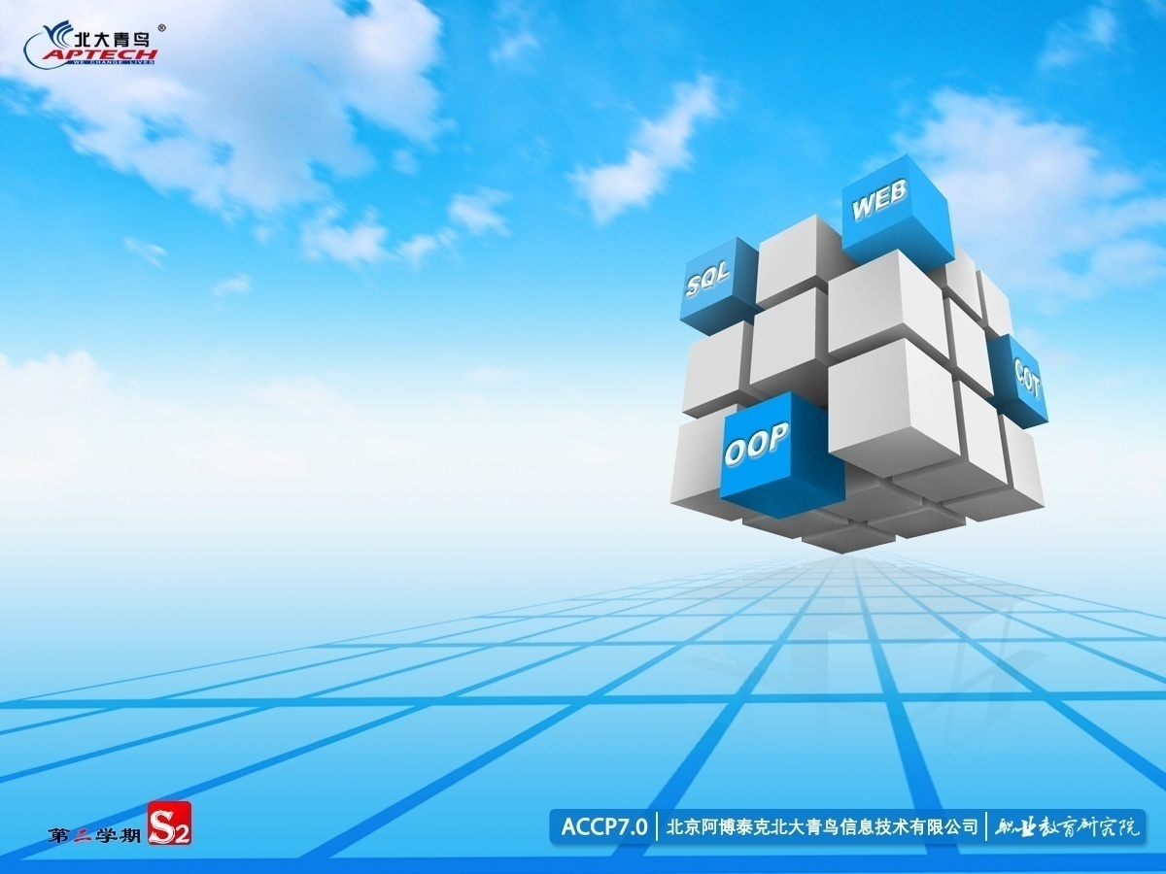
第四章
阶段项目：易买网

Slide 2

训练的技能点
分层开发技术
使用JSP实现页面显示
使用Servlet进行流程控制
使用JavaBean实现业务封装
使用数据源+JDBC访问数据库
使用jQuery进行页面交互

Slide 3
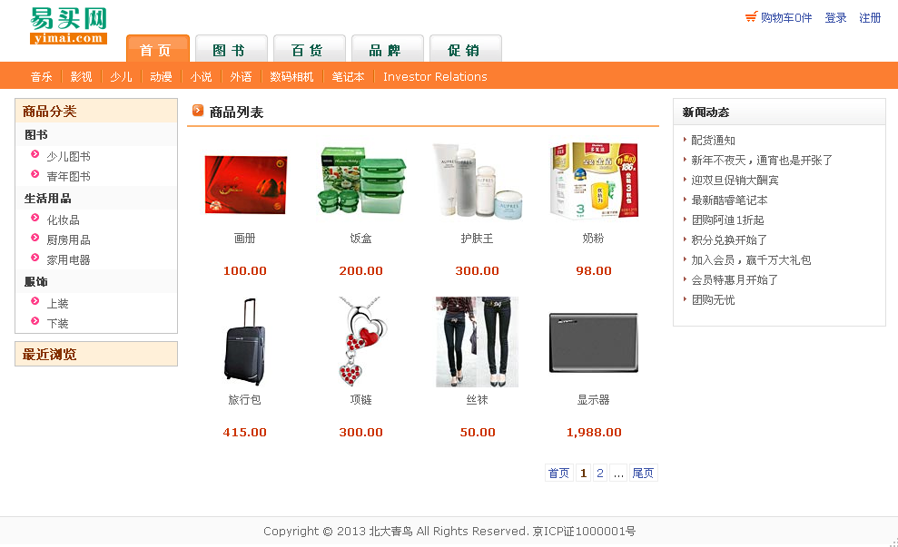
任务描述2-1
前台功能
首页页面
用户注册
用户登录
新闻动态
分类商品信息展示
商品详情页面
购物车
收货地址
留言簿
Notes:
教学指导：学员已经通过平台上自学易买网的需求， 在此根据学员对买网需求的掌握程度进行相应的讲解（讲解重点可参考易买网的需求文档，从平台上下载），可以通过演示案例强调需要让学员注意的需求点，比如购物车，管理员权限等，同时告诉学员在开发过程中，可以参考易买网的需求文档。

Slide 4
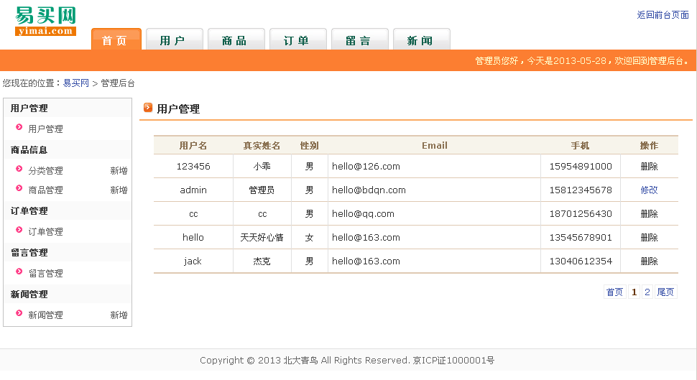

任务描述2-2
后台功能
用户信息管理
商品信息管理
订单管理
留言簿管理
新闻管理
演示案例：易买网
Notes:
教学指导：学员已经通过平台上自学易买网的需求， 在此根据学员对买网需求的掌握程度进行相应的讲解（讲解重点可参考易买网的需求文档，从平台上下载），可以通过演示案例强调需要让学员注意的需求点，比如购物车，管理员权限等，同时告诉学员在开发过程中，可以参考易买网的需求文档。

Slide 5
问题分析1：数据库设计7-1
用户表（easybuy_user）：存放用户基本信息
字段名称 | 字段说明 | 类型 | 备注
eu_user_id | 用户名 | varchar(10) | 非空，主键
eu_user_name | 用户真实姓名 | varchar(20) | 非空
eu_password | 密码 | varchar(20) | 非空
eu_sex | 性别 | varchar(1) | 非空；T为男，F为女
eu_birthday | 出生日期 | date
eu_identity_code | 身份证号 | varchar(18)
eu_email | email | varchar(80)
eu_mobile | 手机 | varchar(11) | 非空
eu_address | 收货地址 | varchar(200) | 非空
eu_login | 是否登录 | real | 非空
eu_status | 类型 | int | 1为普通用户，2为管理员

Slide 6
问题分析1：数据库设计7-2
新闻表（easybuy_news）：存放新闻信息
字段名称 | 字段说明 | 类型 | 备注
en_id | 编号 | int | 自动编号（标识列），主键
en_title | 标题 | varchar(40) | 非空
en_content | 内容 | varchar(1000) | 非空
en_create_time | 录入日期 | date | 非空，默认为系统时间

Slide 7
问题分析1：数据库设计7-3
留言表（easybuy_comment）：存放用户的留言信息
字段名称 | 字段说明 | 类型 | 备注
ec_id | 编号 | int | 自动编号（标识列），主键
ec_content | 发表的留言内容 | varchar(200) | 非空
ec_create_time | 创建时间 | date | 非空
ec_reply | 针对留言的回复 | varchar(200)
ec_reply_time | 回复时间 | date
ec_nick_name | 留言用户昵称 | varchar(10) | 非空

Slide 8
问题分析1：数据库设计7-4
商品表（easybuy_product）：存放商品基本信息
字段名称 | 字段说明 | 类型 | 备注
ep_id | 商品编号 | int | 自动编号（标识列），主键
ep_name | 商品名字 | varchar(20) | 非空
ep_description | 商品描述 | varchar(100)
ep_price | 商品价格 | float | 非空
ep_stock | 商品库存 | int | 非空
epc_id | 所属分类ID | int | 非空
epc_child_id | 所属二级分类ID | int
ep_file_name | 上传的文件名 | varchar(200) | 非空

Slide 9
问题分析1：数据库设计7-5
商品分类表（easybuy_product_category）：存放商品的分类基本信息
字段名称 | 字段说明 | 类型 | 备注
epc_id | 编号 | int | 自动编号（标识列），主键
epc_name | 名字 | varchar(20) | 非空
epc_parent_id | 父分类 | int | 非空

Slide 10
问题分析1：数据库设计7-6
订单表（easybuy_order）：存放订单相关信息
字段名称 | 字段说明 | 类型 | 备注
eo_id | 编号 | int | 自动编号（标识列），主键
eo_user_id | 用户ID | varchar(10) | 非空
eo_user_name | 用户名 | varchar(20) | 非空
eo_user_address | 用户地址 | varchar(200) | 非空
eo_create_time | 创建时间 | date | 非空
eo_cost | 金额 | float | 非空
eo_status | 状态 | int | 非空；1待审核，2审核通过 3配货，4卖家已发货，5已收货

Slide 11
问题分析1：数据库设计7-7
订单详情表（easybuy_order_detail）：存放订单具体信息
字段名称 | 字段说明 | 类型 | 备注
eod_id | 编号 | int | 自动编号（标识列），主键
eo_ id | 订单ID | int | 非空
ep_id | 商品ID | int | 非空
eod_quantity | 数量 | int | 非空
eod_cost | 金额 | float | 非空

Slide 12
问题分析2：界面交互设计
确认每个用例的页面列表及页面元素
参考演示案例页面
在演示案例界面基础上进行优化
设计原则
操作方便
开发简单
易于维护

Slide 13
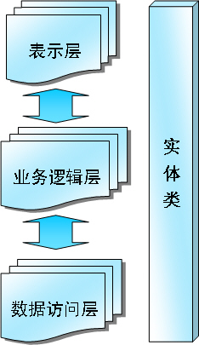
问题分析3：技术框架设计
三层结构技术
表示层
使用JSP实现页面显示
使用Servlet进行流程控制
使用jQuery进行页面交互
业务逻辑层
使用JavaBean实现业务封装
数据访问层
使用数据源+JDBC访问数据库
使用DAO模式
使用SQL Server存储数据

Slide 14

难点分析1：理解业务
问题
如何实现购物车？
如何实现页面整合？
如何进行权限控制？
如何实现分页显示？

Slide 15
难点分析2：使用三层结构开发
牢记步骤口诀
熟能生巧
善于总结并分享常见错误
搭建项目框架
基于分层开发
在项目开发过程中记录遇到的问题并分享

Slide 16
阶段划分
第一次课：阶段项目指导-需求分析
第二次课：阶段项目指导-团队沟通
第三次课：第三次集中编码
第四次课：第四次集中编码
第六次课：第六次集中编码
第八次课：第八次集中编码
需求讲解 [1课时]
[4课时]
第五次课：阶段项目指导-软件测试
[4课时]
[4课时]
[4课时]
第九次课：第九次集中编码
[4课时]
[4课时]
第七次课：第七次集中编码
第一次集中编码 [1课时]
团队沟通 [1课时]
第二次集中编码 [3课时]
软件测试 [1课时]
第五次集中编码 [3课时]

Slide 17
第一次集中编码：A任务
任务说明
搭建服务器端项目框架，配置数据源
阶段检查
功能检查
包的命名是否规范
正确查找数据源并获取链接
完成时间：1课时
Notes:
教学指导：任务说明一定能够要包括演示

Slide 18
第一次集中编码：B任务
任务说明
编写数据库
编写数据库辅助类
阶段检查
功能检查
每个表至少添加三条记录。
正确创建数据表对应的实体类。
完成时间：1课时
Notes:
教学指导：任务说明一定能够要包括演示

Slide 19
共性问题集中讲解
常见问题及解决办法
代码规范问题
调试技巧
共性问题集中讲解

Slide 20
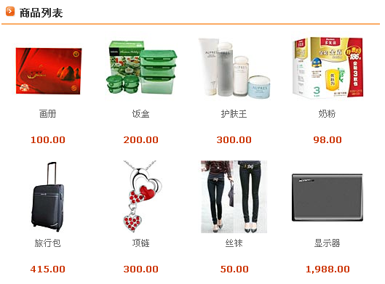
第二次集中编码：A任务
任务说明
首页商品展示
阶段检查
功能检查
进入首页后能够显示数据库中的所有商品
根据点击不同的商品分类，显示不同的商品内容
完成时间：3课时
Notes:
教学指导：任务说明一定能够要包括演示

Slide 21
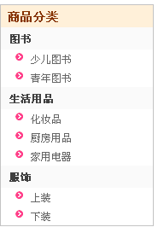
第二次集中编码：B任务
任务说明
商品分类实现
阶段检查
功能检查
进入首页后，正确显示数据库的商品分类
二级菜单可以正常打开或关闭
完成时间：3课时
Notes:
教学指导：任务说明一定能够要包括演示

Slide 22
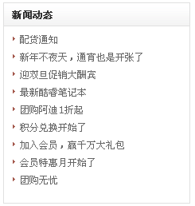
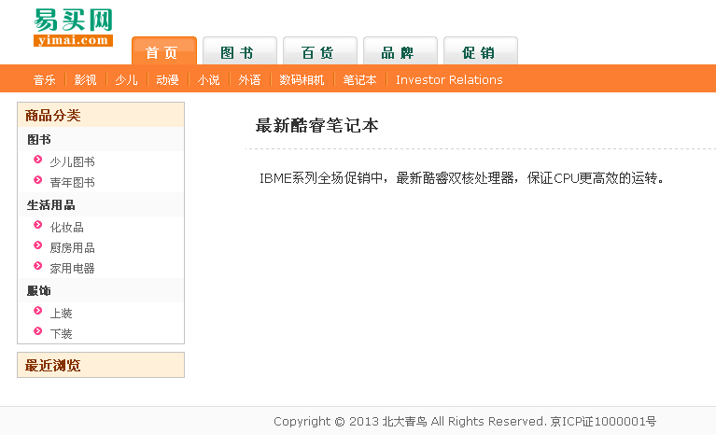
第二次集中编码：C任务
任务说明
读取新闻列表
查看新闻详情
阶段检查
功能检查
进入首页后，正确显示数据库中十条新闻的标题
显示的新闻为最新新闻
点击某新闻后可查看此新闻内容
完成时间：3课时
Notes:
教学指导：任务说明一定能够要包括演示

Slide 23
共性问题集中讲解
常见问题及解决办法
代码规范问题
调试技巧
共性问题集中讲解

Slide 24
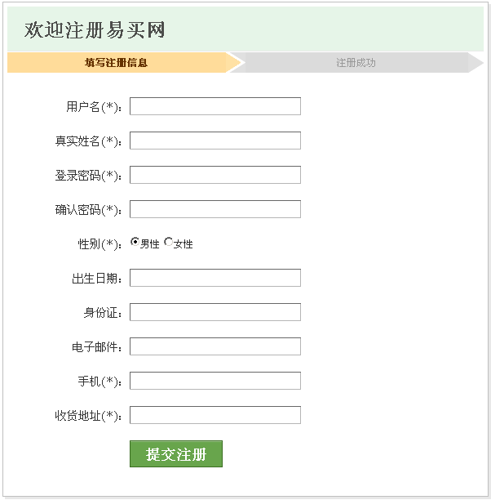
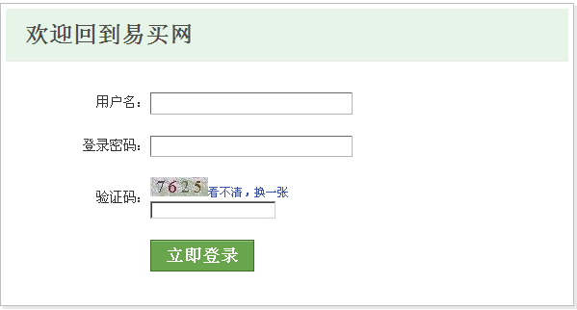
第三次集中编码：A任务
任务说明
用户登录
用户注册
注销功能
阶段检查
功能检查
用户登录后，首页中“注销”，“留言”，“后台管理”可见
用户注销后，首页中“注销”，“留言”，“后台管理”不可见
注册新用户后，能正常登录
完成时间：4课时
Notes:
教学指导：任务说明一定能够要包括演示

Slide 25
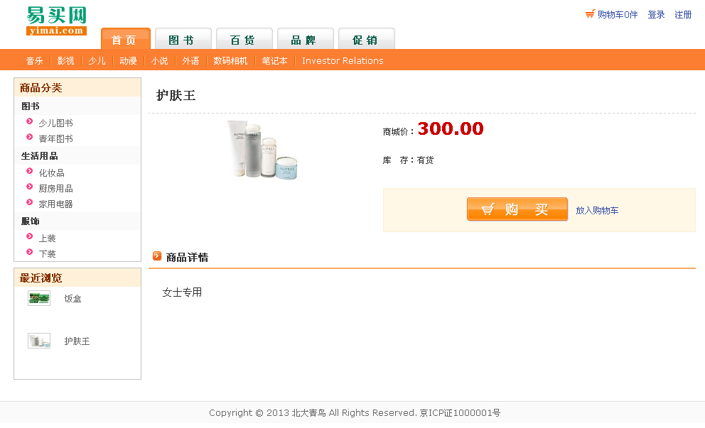
第三次集中编码：B任务
任务说明
商品详情展示
近期浏览商品
阶段检查
功能检查
点击某商品后能正确显示其详情
正确显示近期最新浏览的五条商品信息
完成时间： 4课时
Notes:
教学指导：任务说明一定能够要包括演示

Slide 26
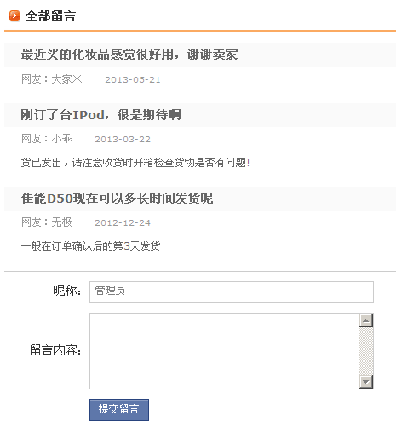
第三次集中编码：C任务
任务说明
发表留言
完善新闻查看功能
阶段检查
功能检查
发表留言的昵称为当前用户，且不可更改
提交留言后留言信息自动添加此留言内容
点击动态某新闻后可查看此新闻内容
完成时间： 4课时
Notes:
教学指导：任务说明一定能够要包括演示

Slide 27
共性问题集中讲解
常见问题及解决办法
代码规范问题
调试技巧
共性问题集中讲解

Slide 28
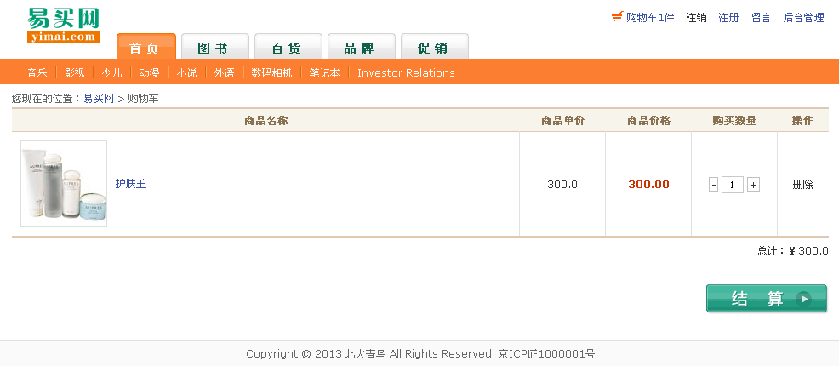
第四次集中编码：A任务
任务说明
添加购物车
购物车维护
阶段检查
功能检查
多次选择同款商品后，购物车是否相应改变购买数量
总计金额是否正确
右上侧购物车显示商品数量是否正确
完成时间： 4课时
Notes:
教学指导：任务说明一定能够要包括演示

Slide 29
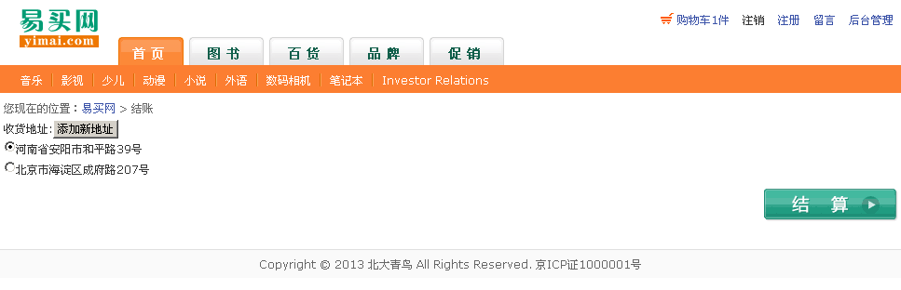
第四次集中编码：B任务
任务说明
选择收货地址功能
阶段检查
功能检查
添加的新地址是否可以为空
添加的新地址是否可以重复
选择某收货地址结账后，数据库订单信息是否正确
完成时间： 4课时
Notes:
教学指导：任务说明一定能够要包括演示

Slide 30
第四次集中编码：C任务
任务说明
发表留言
阶段检查
功能检查
发表留言的昵称为当前用户，且不可更改
提交留言后留言信息自动添加此留言内容
完成时间： 4课时
Notes:
教学指导：任务说明一定能够要包括演示

Slide 31
共性问题集中讲解
常见问题及解决办法
代码规范问题
调试技巧
共性问题集中讲解

Slide 32
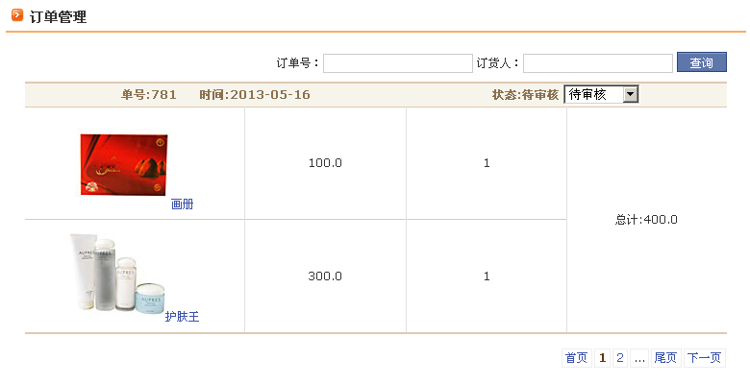
第五次集中编码：A任务
任务说明
完善购物车功能
生成订单
阶段检查
功能检查
是否以订单号分组正确显示商品信息
同一订单号的多个商品总计是否正确
完成时间： 3课时
Notes:
教学指导：任务说明一定能够要包括演示

Slide 33
第五次集中编码：B任务
任务说明
整合前台页面
测试并调整
阶段检查
功能检查
若购物车不为空，注销时是否有用户友好提示
用户未登录时是否可以添加商品到购物车或结账
点击不同的商品分类后，商品是否显示正确并有分页功能
完成时间： 3课时
Notes:
教学指导：任务说明一定能够要包括演示

Slide 34
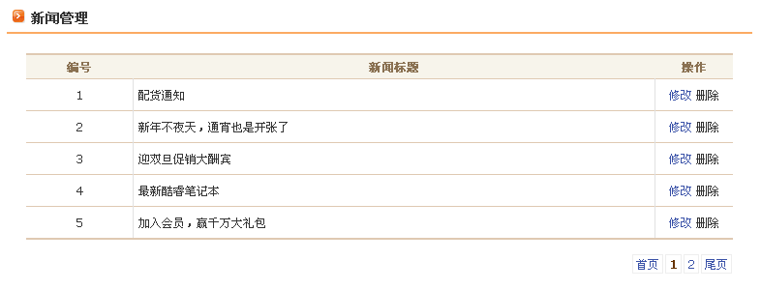
第五次集中编码：C任务
任务说明
新闻的查询
新闻的删除
阶段检查
功能检查
分页显示新闻列表
新闻删除时是否可以根据用户的选择，进行删除或不删除
完成时间： 3课时
Notes:
教学指导：任务说明一定能够要包括演示

Slide 35
共性问题集中讲解
常见问题及解决办法
代码规范问题
调试技巧
共性问题集中讲解

Slide 36
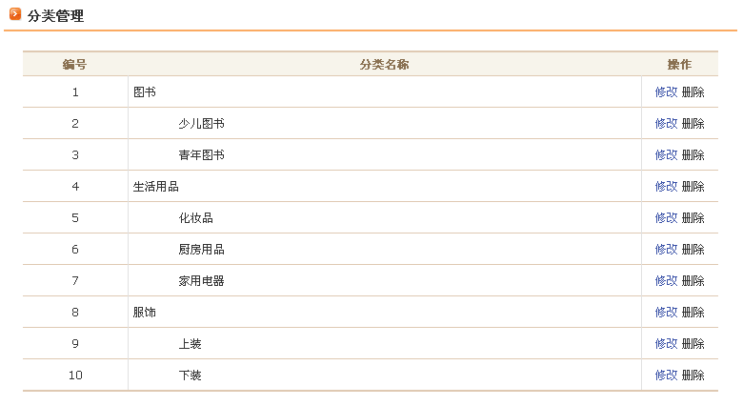
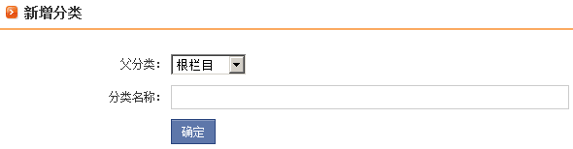
第六次集中编码：A任务
任务说明
商品分类的查询
商品分类的增加
阶段检查
功能检查
前台页是否根据分类正常显示
新增分类时查询商品分类是否正常显示
完成时间： 4课时
Notes:
教学指导：任务说明一定能够要包括演示

Slide 37
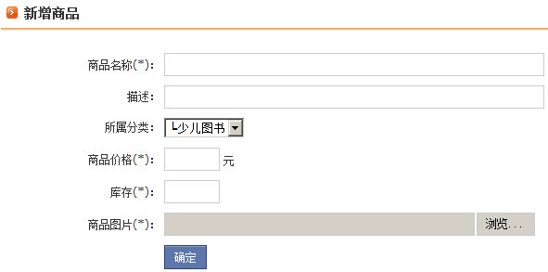
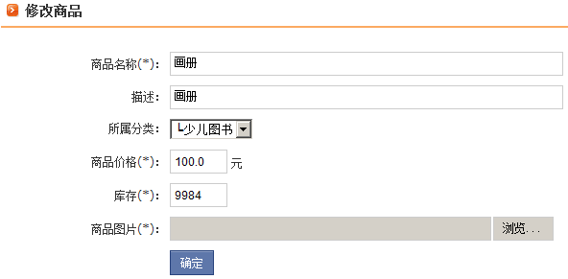
第六次集中编码：B任务
任务说明
商品信息的增加
商品信息的修改
阶段检查
功能检查
新增商品时是否能根据所属分类正常显示
修改商品时是否能根据所属分类正常显示
完成时间： 4课时
Notes:
教学指导：任务说明一定能够要包括演示

Slide 38
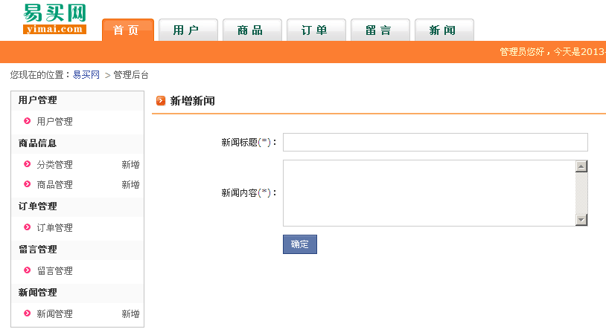
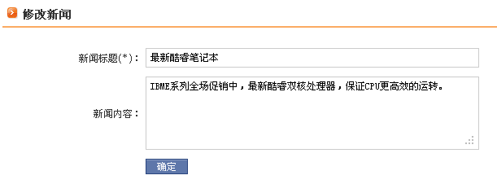
第六次集中编码：C任务
任务说明
新增新闻
修改新闻
阶段检查
功能检查
新增的新闻标题或内容是否可以为空
新增一条新闻后，新闻显示结果是否正确
新闻是否可以修改内容为空或标题为空
完成时间： 4课时
Notes:
教学指导：任务说明一定能够要包括演示

Slide 39
共性问题集中讲解
常见问题及解决办法
代码规范问题
调试技巧
共性问题集中讲解

Slide 40
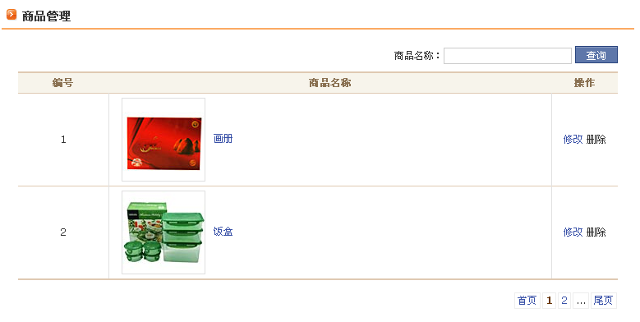
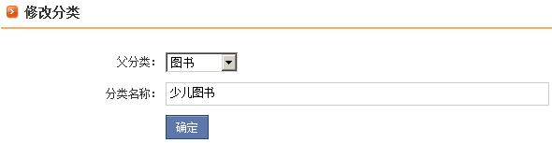
第七次集中编码：A任务
任务说明
商品分类的删除
商品分类的修改
阶段检查
功能检查
删除父级分类时是否子节点分类也正常删除
删除、修改分类时前台页是否根据分类正常显示
完成时间： 4课时
Notes:
教学指导：任务说明一定能够要包括演示

Slide 41
第七次集中编码：B任务
任务说明
商品信息的查询
商品信息的删除
阶段检查
功能检查
删除商品时是否能根据所属分类正常显示
完成时间： 4课时
Notes:
教学指导：任务说明一定能够要包括演示

Slide 42
第七次集中编码：C任务
任务说明
用户的查询、修改、删除
阶段检查
功能检查
普通用户登录后是否可以查看或修改其它用户信息
管理员是否可以修改其它用户信息
完成时间： 4课时
Notes:
教学指导：任务说明一定能够要包括演示

Slide 43
共性问题集中讲解
常见问题及解决办法
代码规范问题
调试技巧
共性问题集中讲解

Slide 44
第八次集中编码：A任务
任务说明
订单的查询、修改
阶段检查
功能检查
普通用户是否能修改订单状态为“配货”或“待审核”
管理员是否能修改订单状态为“已收货”
完成时间： 4课时
Notes:
教学指导：任务说明一定能够要包括演示

Slide 45
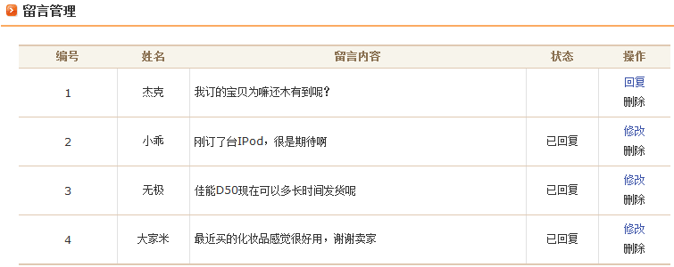
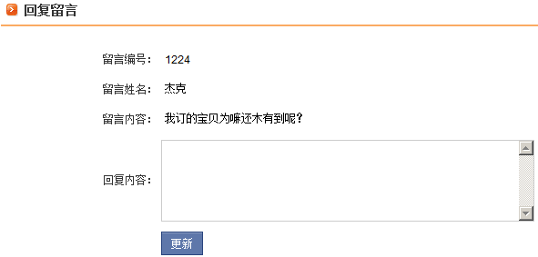
第八次集中编码：B任务
任务说明
查询留言信息
回复留言信息
阶段检查
功能检查
管理员是否可以回复留言
完成时间： 4课时
Notes:
教学指导：任务说明一定能够要包括演示

Slide 46
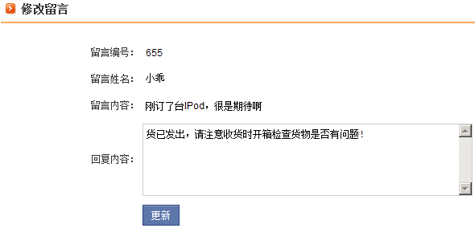
第八次集中编码：C任务
任务说明
修改留言信息
删除留言信息
阶段检查
功能检查
修改留言时，回复内容是否可以为空
删除留言时是否有友好提示
完成时间： 4课时
Notes:
教学指导：任务说明一定能够要包括演示

Slide 47
共性问题集中讲解
常见问题及解决办法
代码规范问题
调试技巧
共性问题集中讲解

Slide 48
第九次集中编码
任务说明
组长A
为页面加入权限控制
进行最终的项目整合
修改Bug
组员B
测试项目
修改Bug
组员C
测试项目
记录Bug
完成时间： 4课时

Slide 49
可扩展功能
管理员登录页面中增加“忘记密码”提示，设计密码找回功能
商品详情显示月累计销售量等信息
检查用户界面是否友好，比如数据库更新操作结束后是否有必要的提示

Slide 50
技能总结
技术知识
表示层
数据访问层
业务知识
购物车
项目流程
数据库设计
业务逻辑层
系统设计
程序开发
程序测试
权限控制
页面整合
分页显示

Slide 51
项目总结
常见错误分享
学员总结
教员示范：项目讲解
优秀学员展示（2~3名）
完成情况点评

